Slide 1

Android環境設置
2013/03/20,501實驗室,魏秉輝

Slide 2

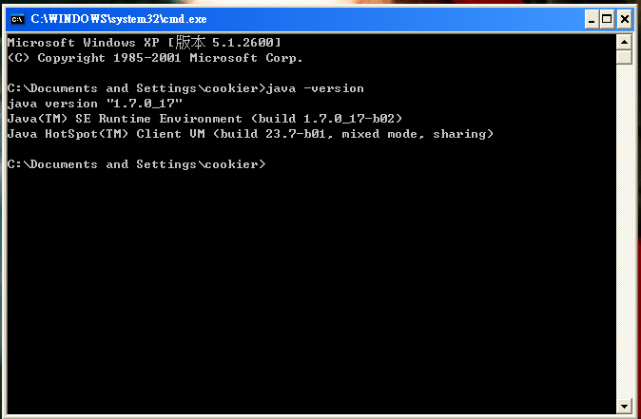



JDK
輸入: java –version
JDK
Android介紹
1
of
27

Slide 3
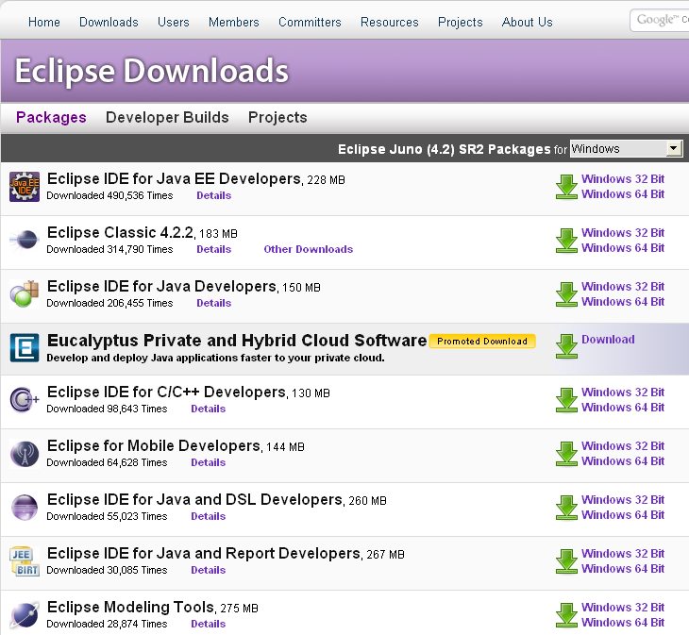
Eclipse
Eclipse
Eclipse版本差異
Android介紹
2
of
27

Slide 4
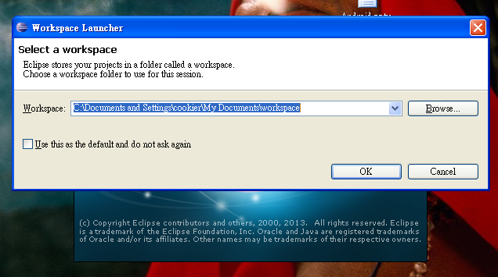
Eclipse
Android介紹
3
of
27

Slide 5

ADT
1.點選Help->
Install New Software
Android介紹
4
of
27

Slide 6
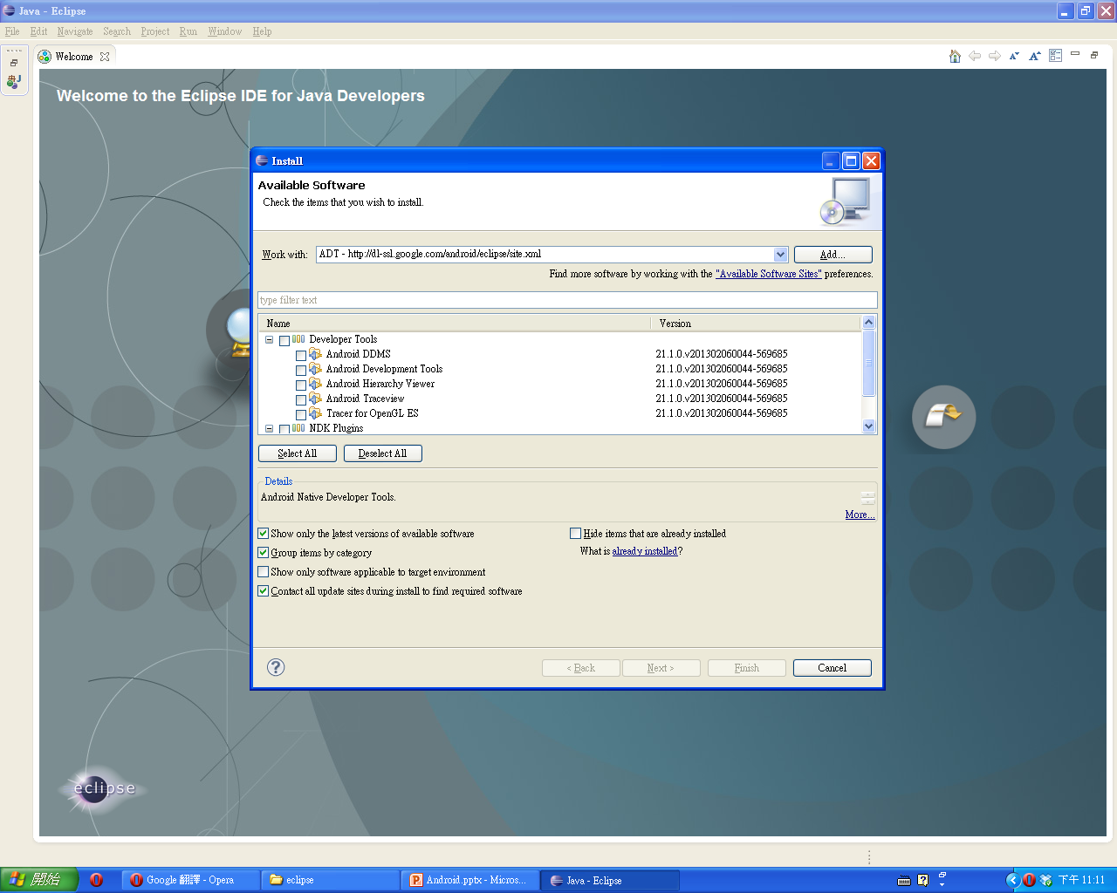
ADT
1.在Work with輸入http://dl-ssl.google.com/android/eclipse/site.xml後按下Add
2.安裝Developer Tools裡全部的東西
Android介紹
5
of
27

Slide 7
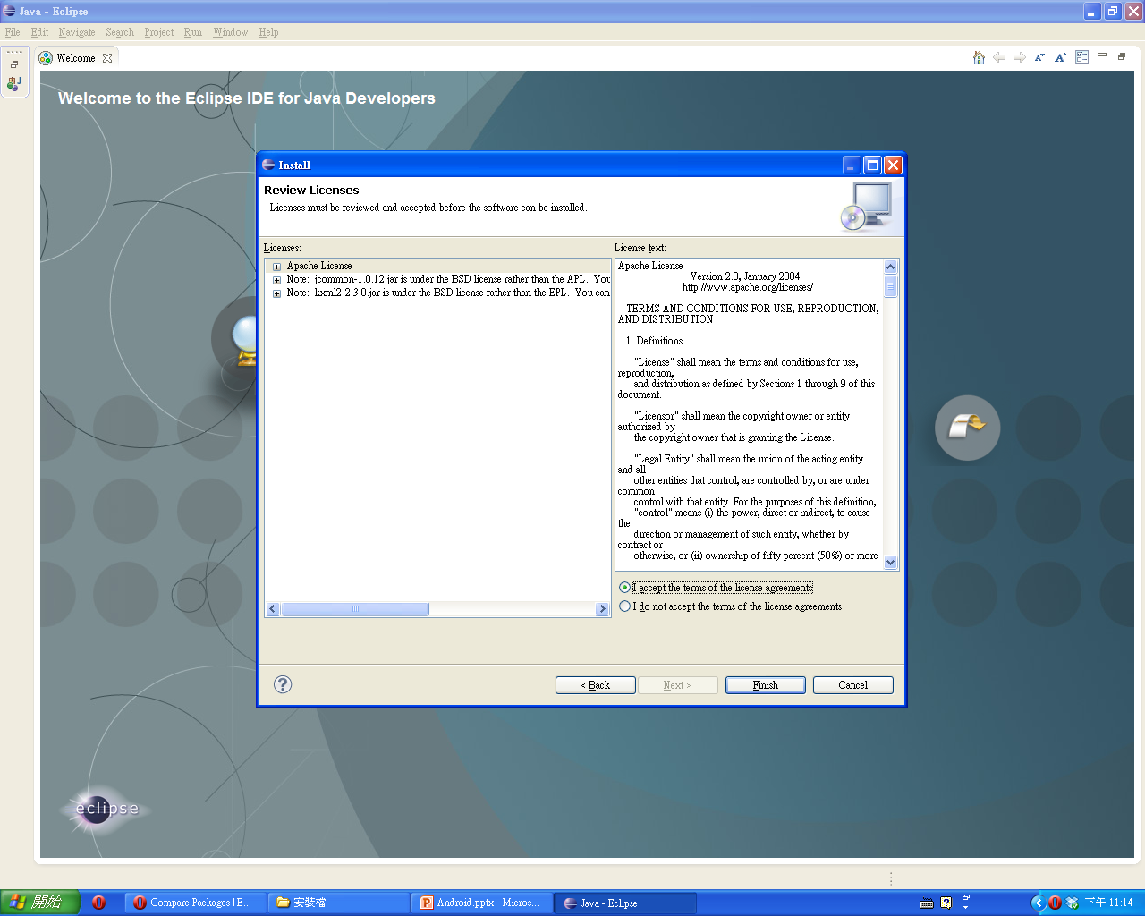
ADT
1.選擇I accept the
terms of the license
agreements
Android介紹
6
of
27

Slide 8
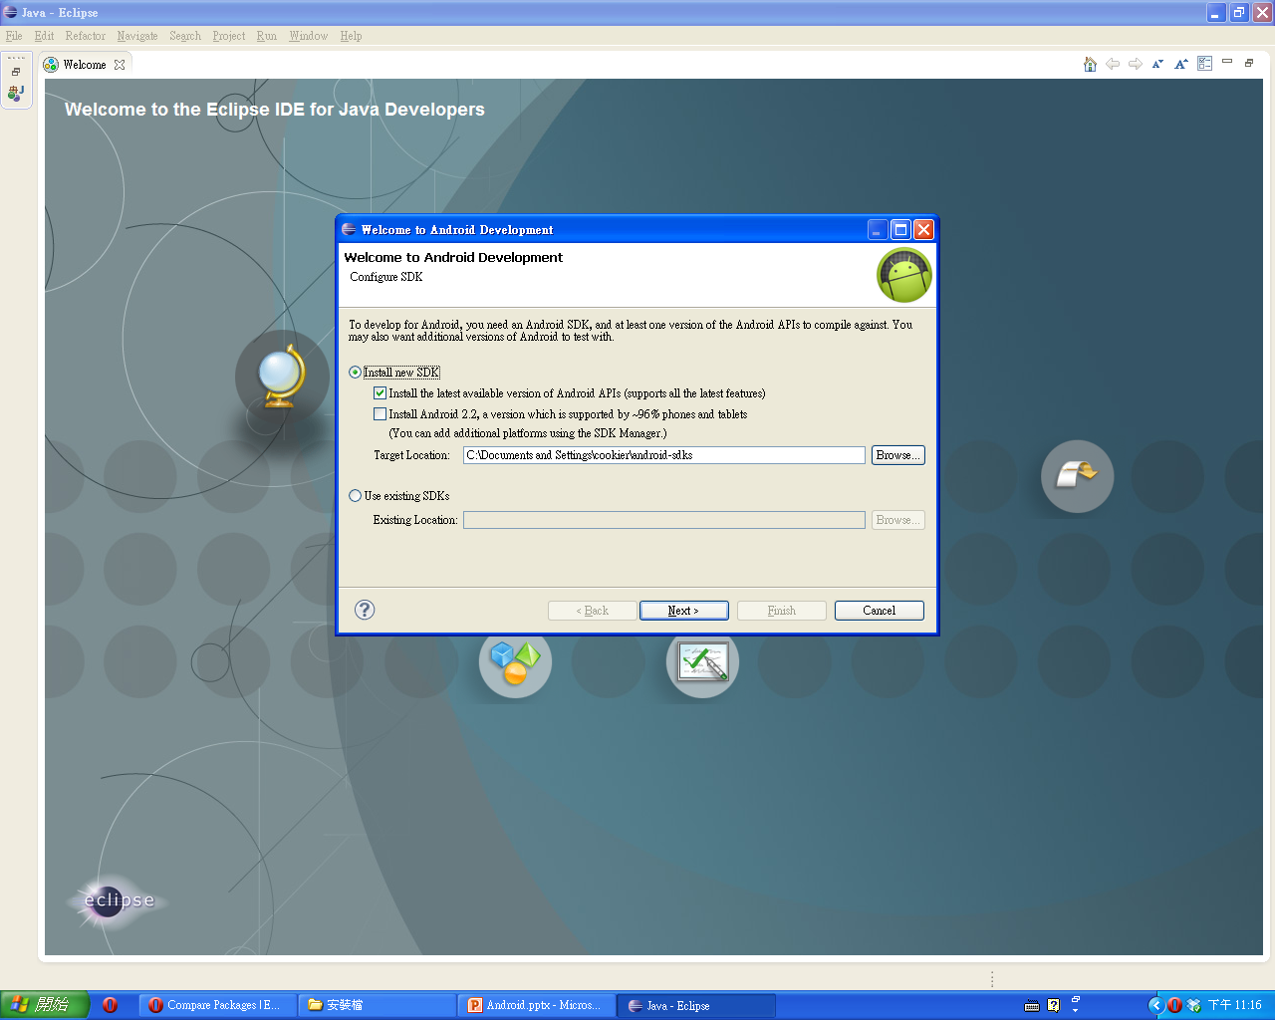
SDK
1.選擇要安裝的位置
以及版本
Android介紹
7
of
27

Slide 9
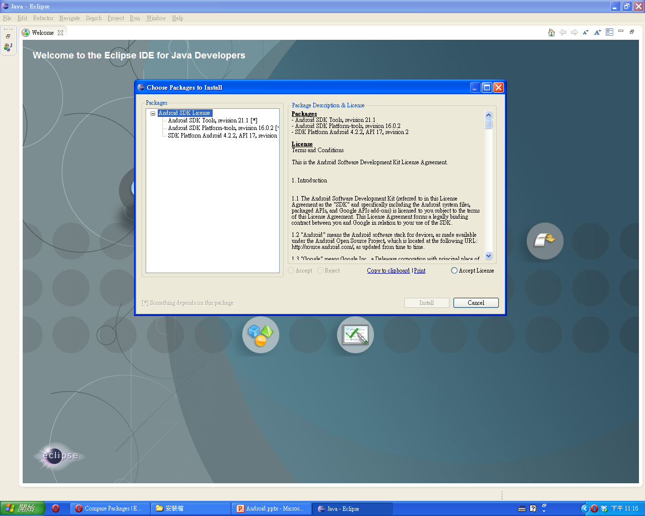
SDK
1.點選
Accept License
Android介紹
8
of
27

Slide 10
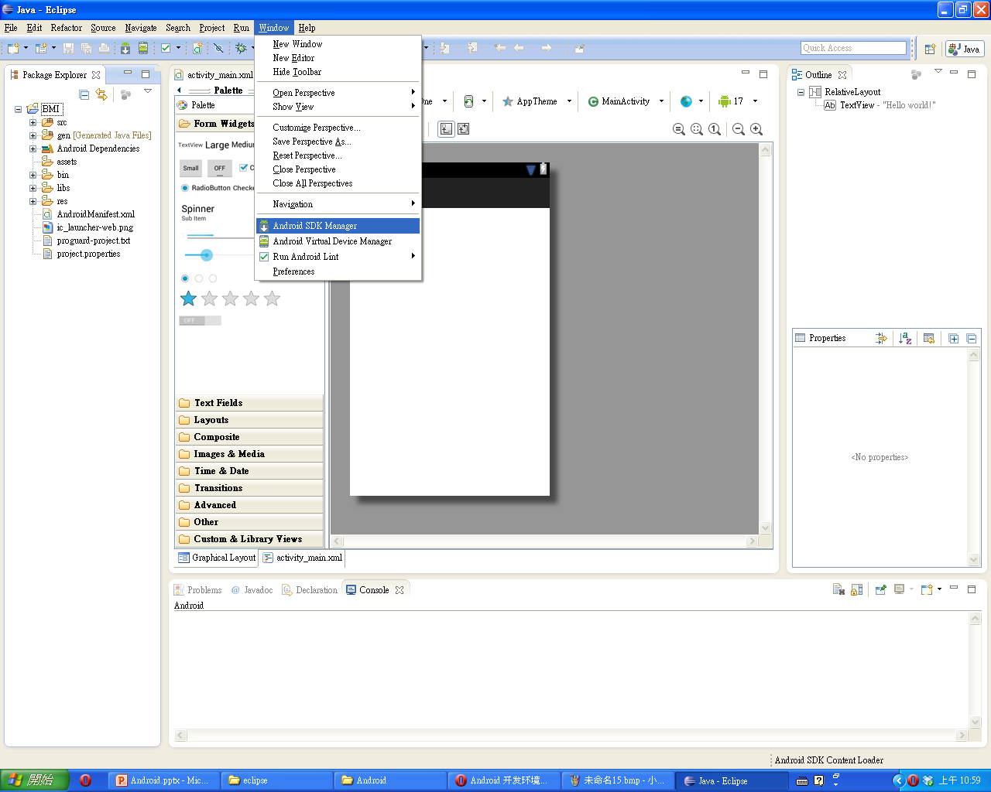
SDK
1.點選Windows->
Android SDK
Manager
Android介紹
9
of
27

Slide 11
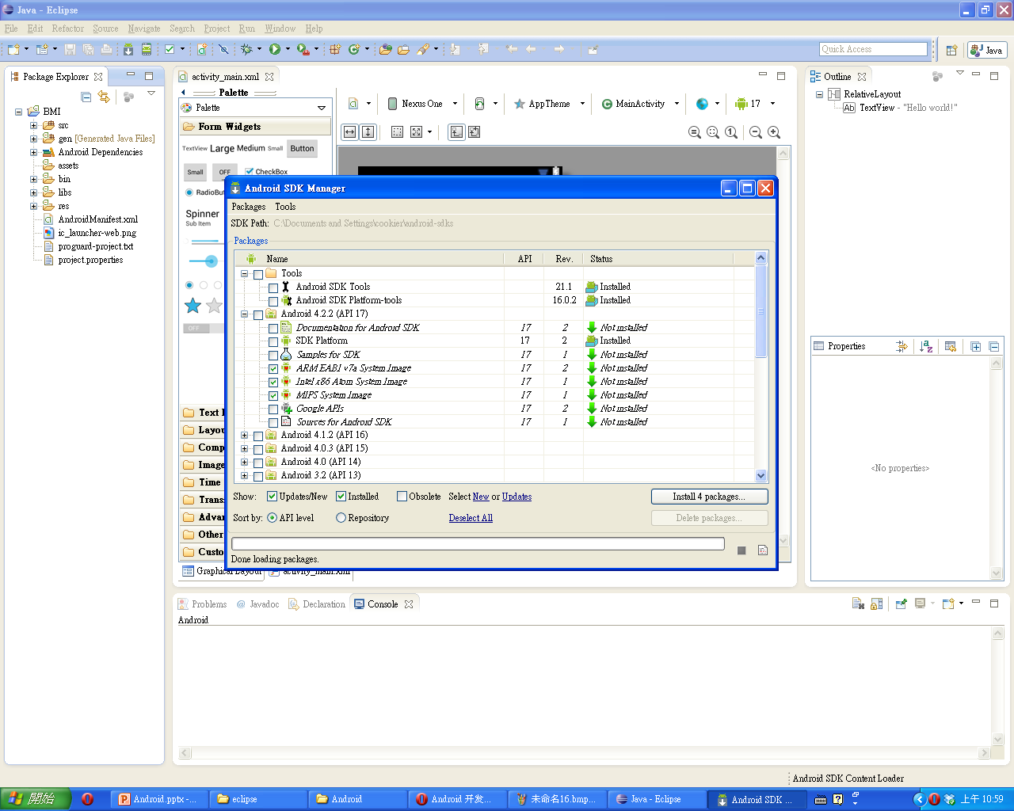
SDK
1.安裝ARM EABI
v7a System Image
Android介紹
10
of
27

Slide 12
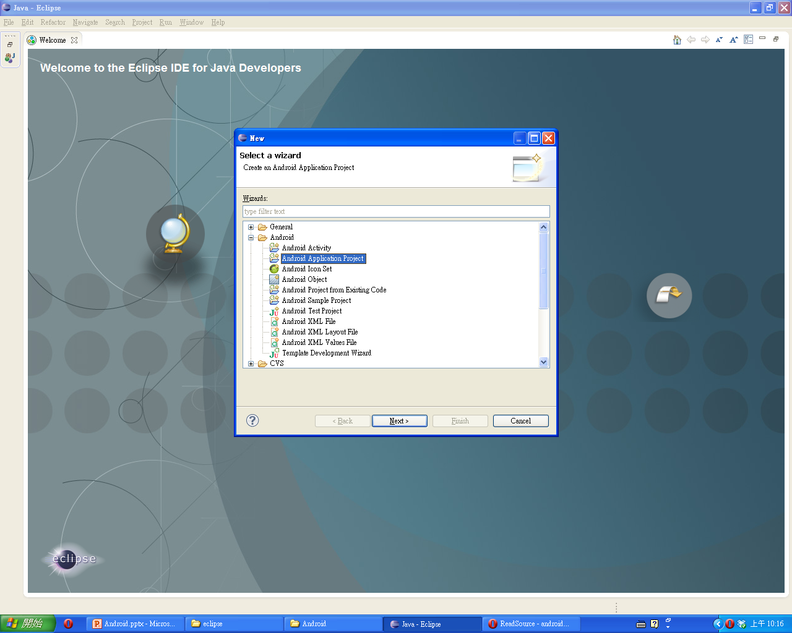
創建Android專案
1.點選File->New
->Other->Android
Application Project
Android介紹
11
of
27

Slide 13
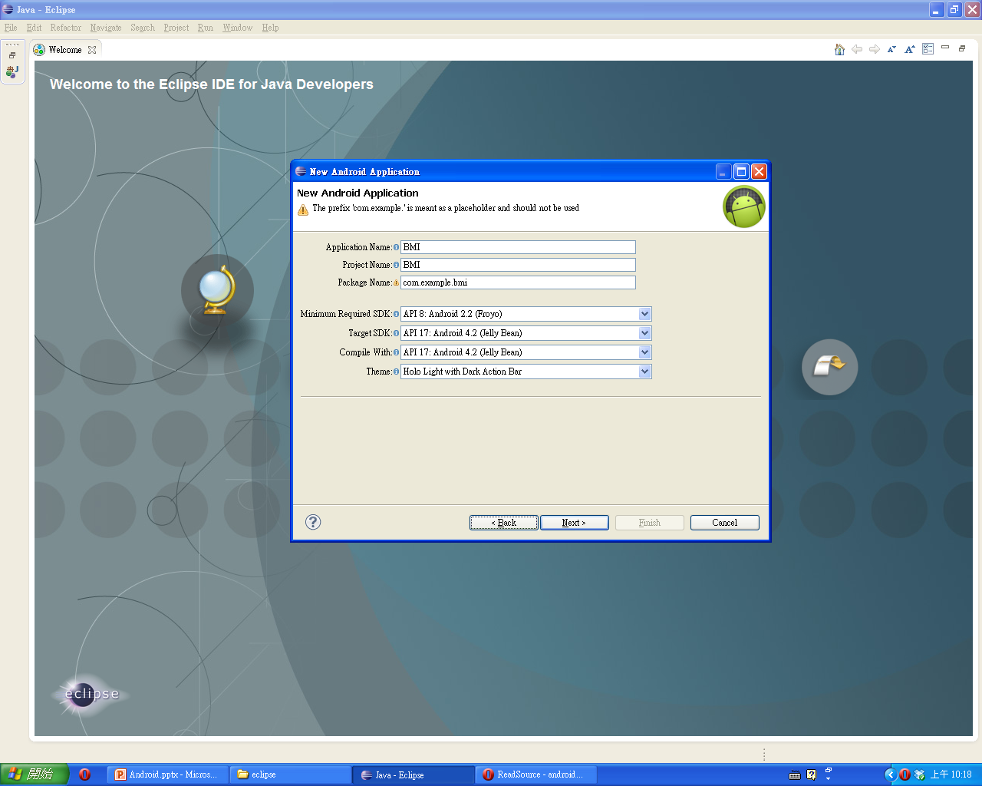
創建Android專案
1.Application Name:
應用程式名稱
2.Project Name:
專案名稱
Android介紹
12
of
27

Slide 14
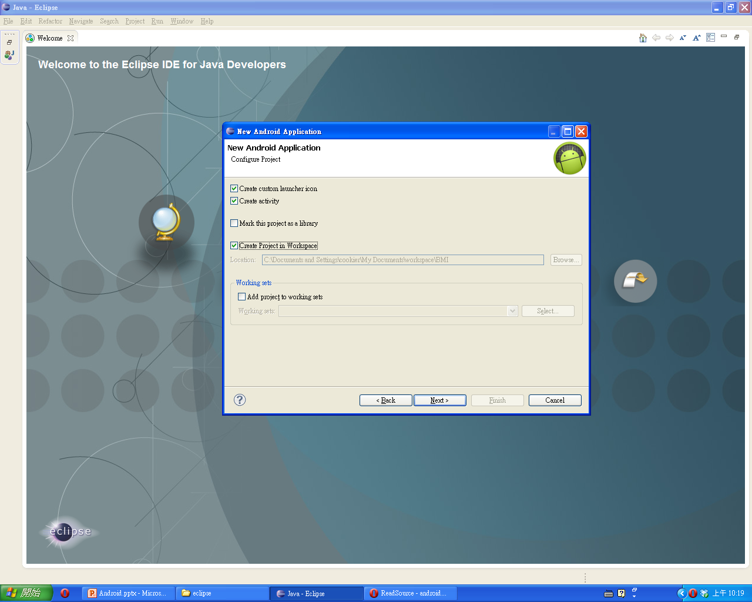
創建Android專案
1.Create Project in
Workspace: 可以改
變專案儲存的位置
Android介紹
13
of
27

Slide 15
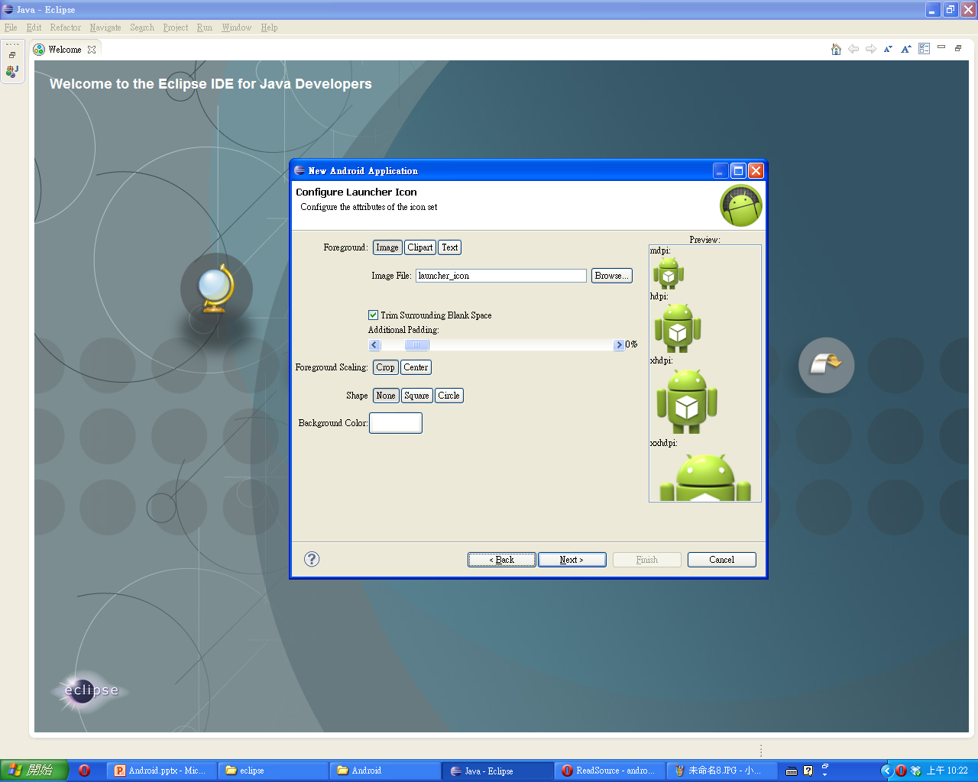
創建Android專案
1選擇icon的樣式
Android介紹
14
of
27

Slide 16
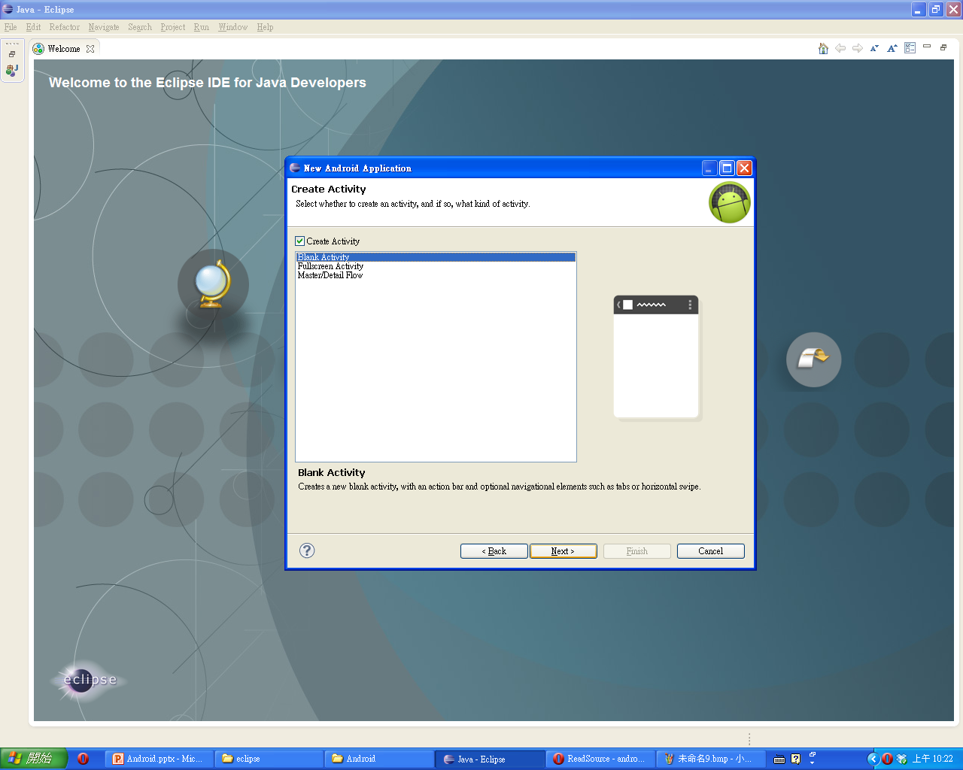
創建Android專案
1.APP初始頁面
Android介紹
15
of
27

Slide 17
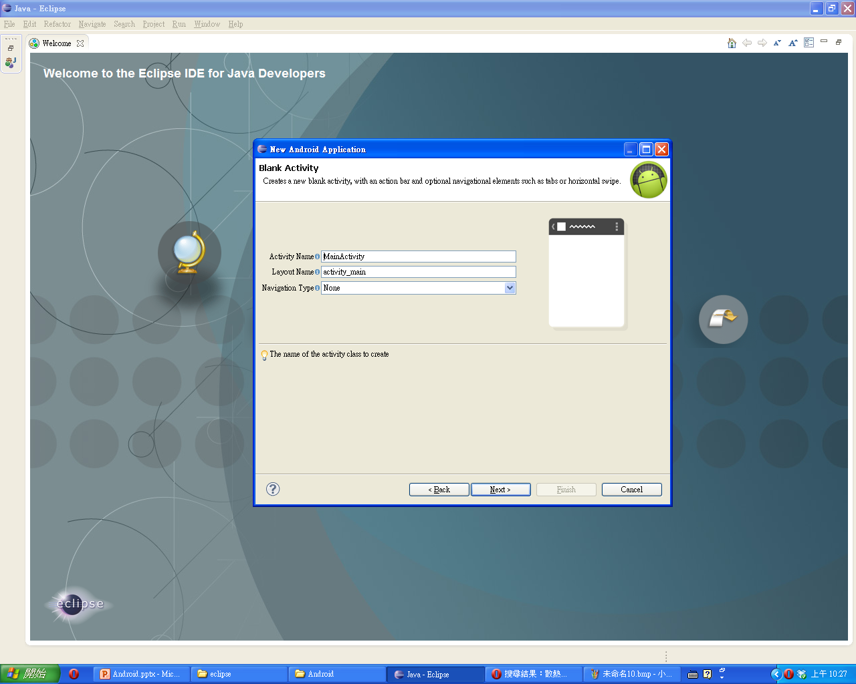
創建Android專案
1.設定Activity名稱
Android介紹
16
of
27

Slide 18
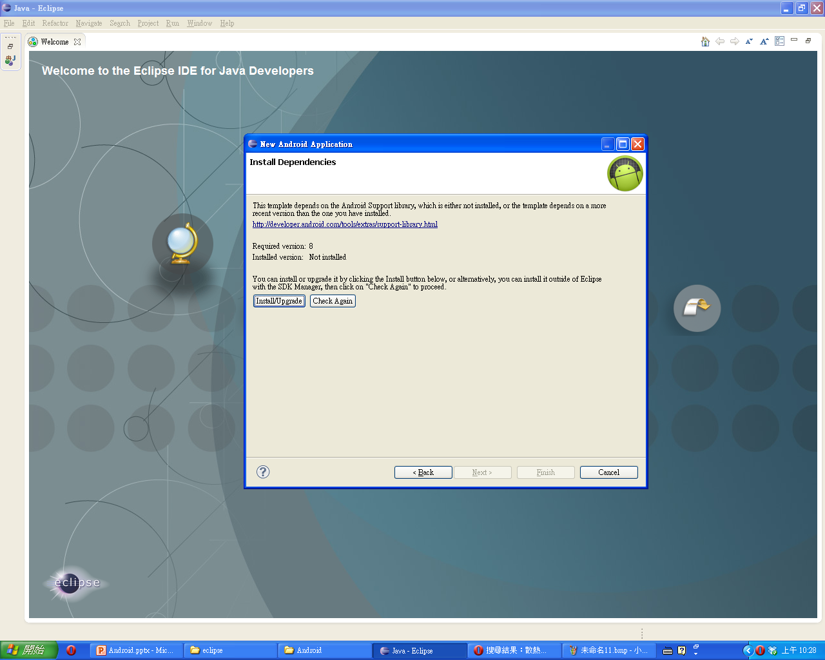
創建Android專案
1.遇到的錯誤，讓它
安裝就可以解決
Android介紹
17
of
27

Slide 19
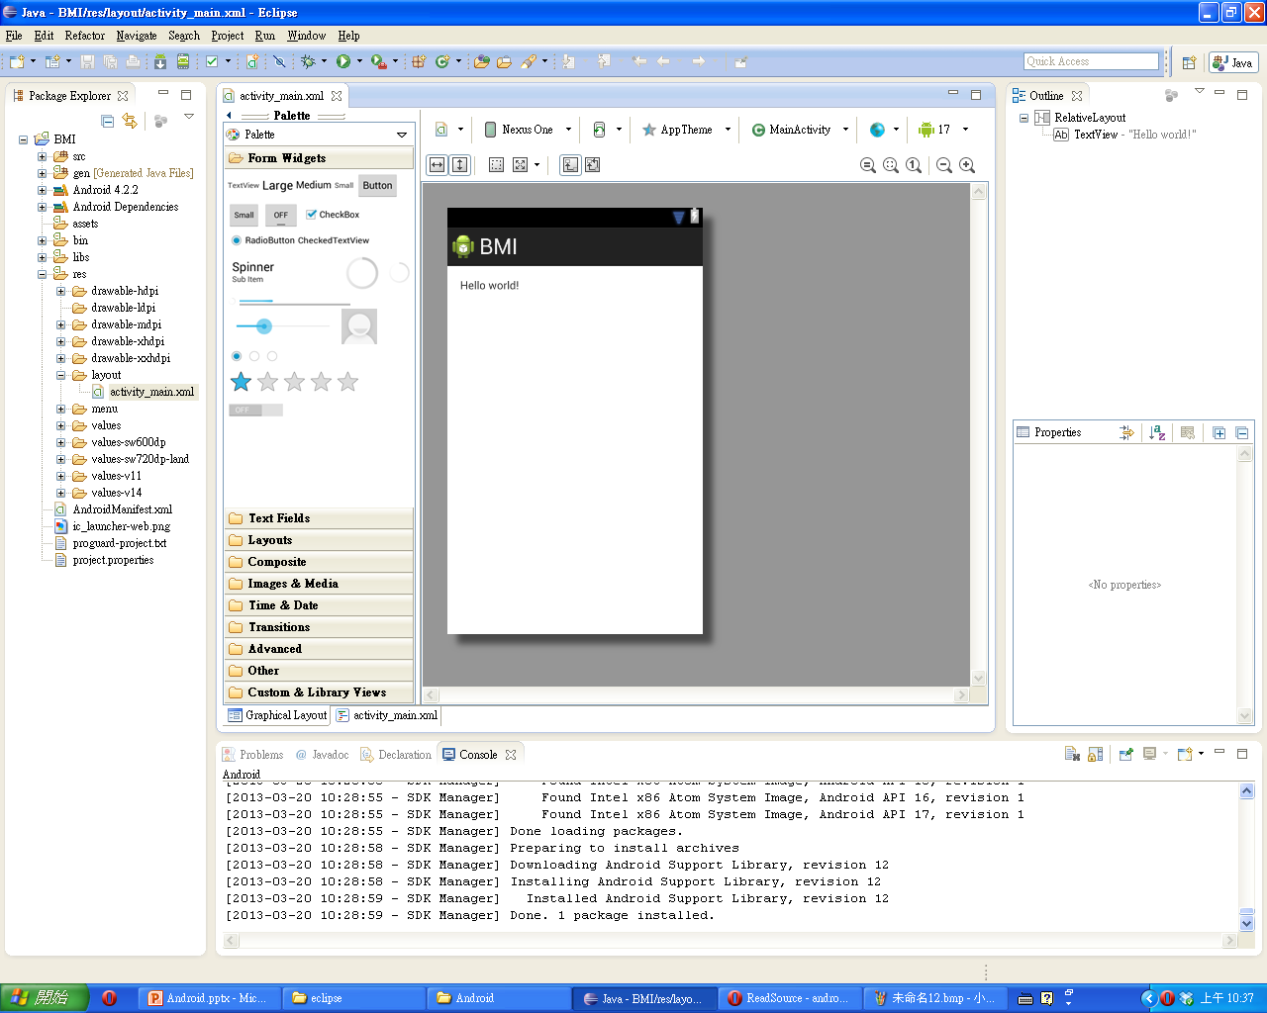
創建Android專案
1.創建完成的頁面
Android介紹
18
of
27

Slide 20
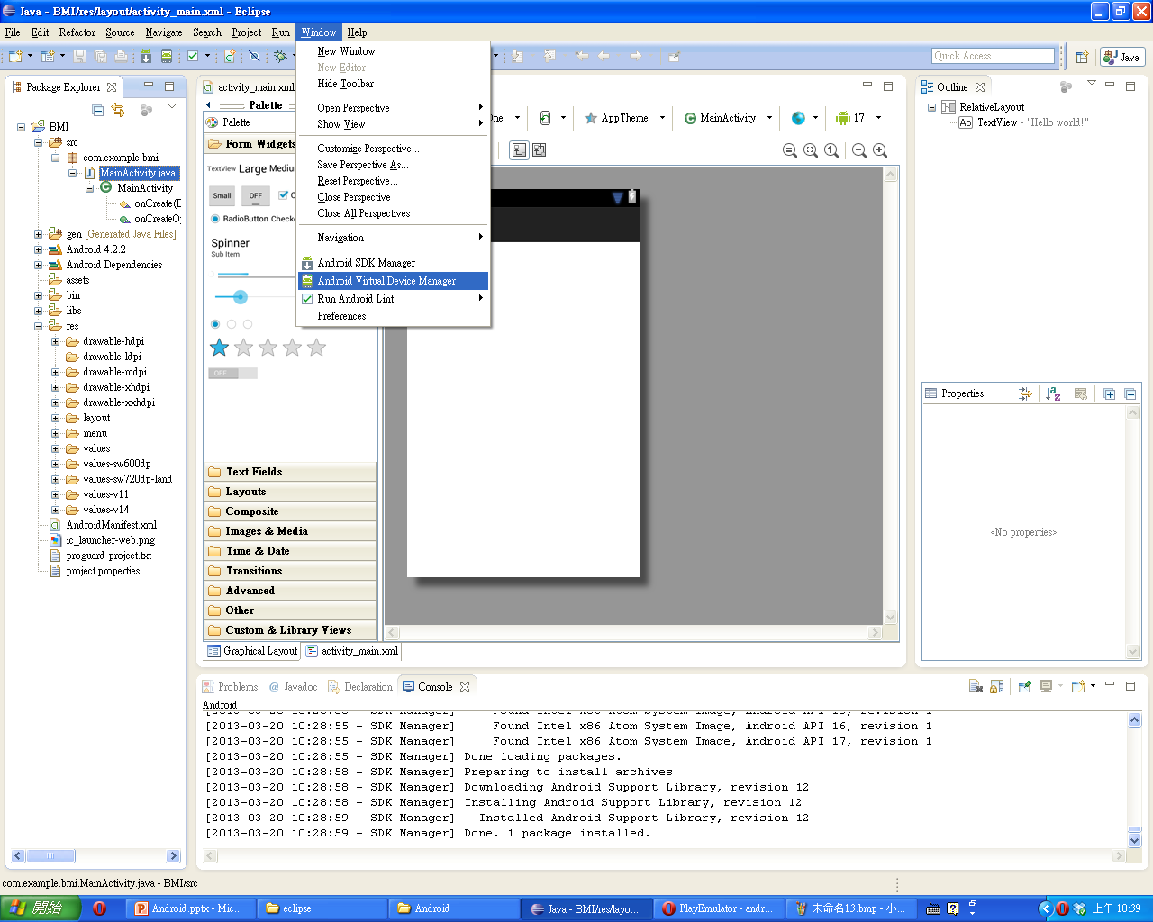
創建AVD
1.點選Window->
Android Virtual
Device Manager
Android介紹
19
of
27

Slide 21
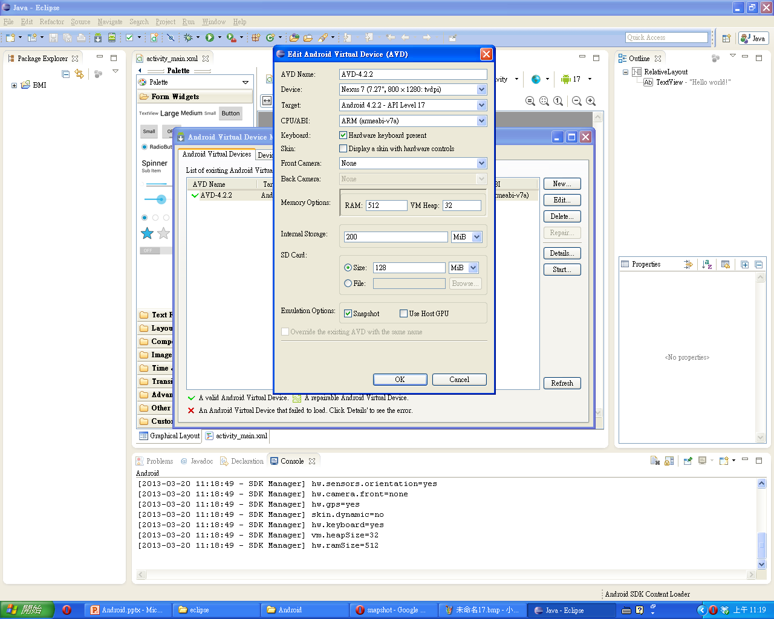
創建AVD
1.設定要創建的AVD
Android介紹
20
of
27

Slide 22
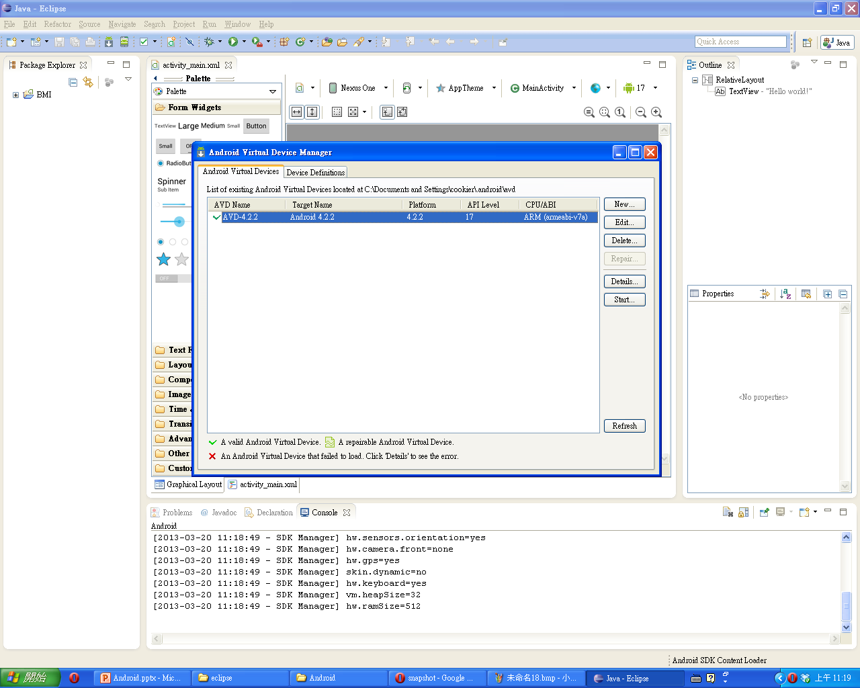
創建AVD
1.要啟動AVD點選
Start，要編輯AVD
設定點選Edit
Android介紹
21
of
27

Slide 23
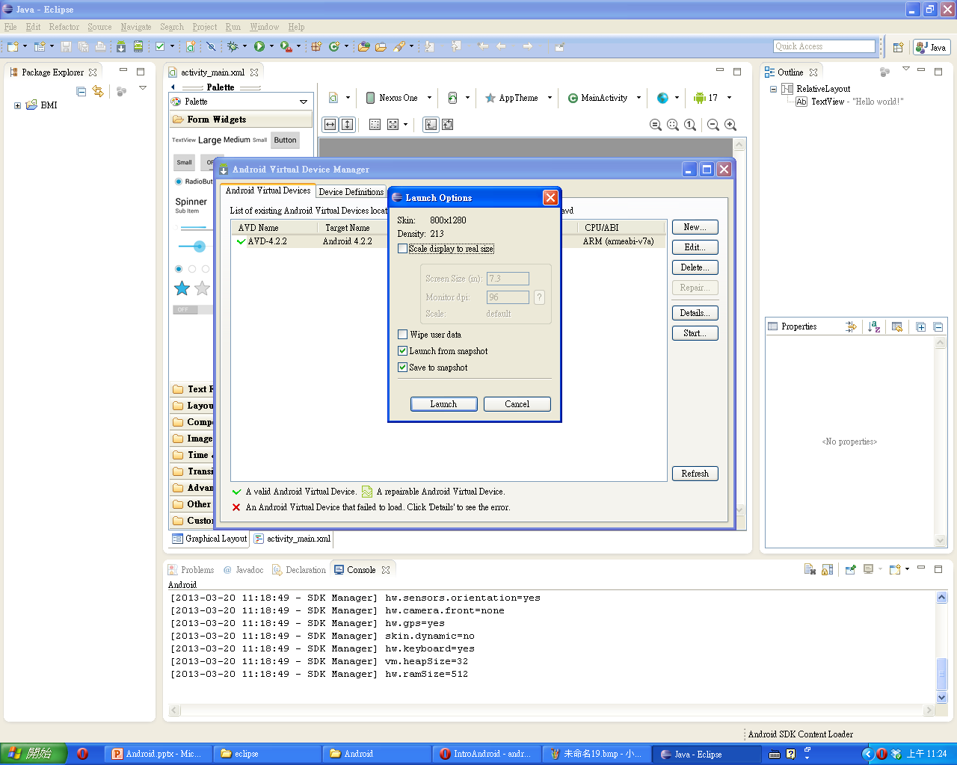
創建AVD
1.點選Launch啟動
他吧!!!
Android介紹
22
of
27

Slide 24
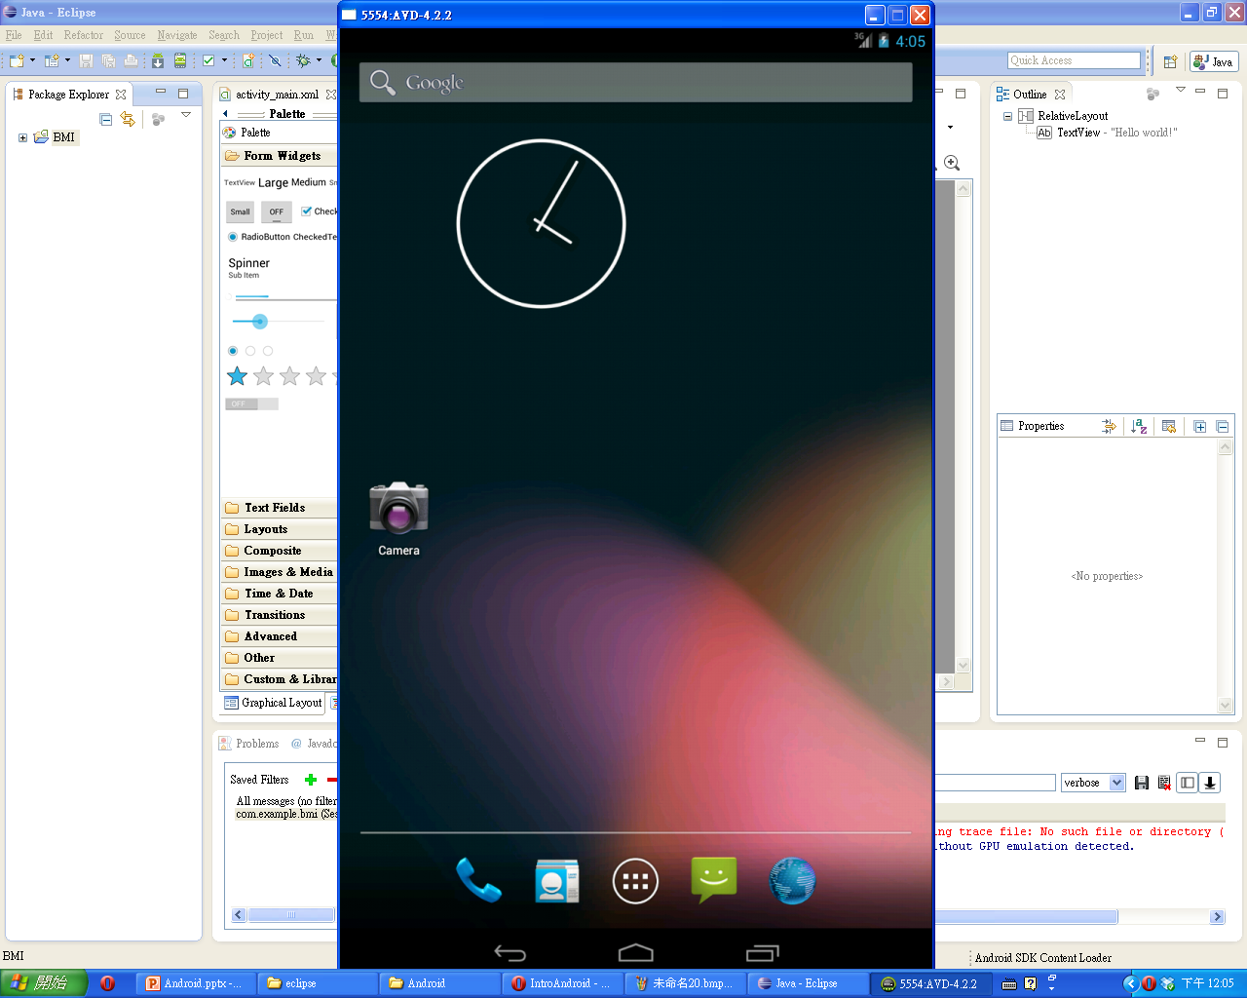
創建AVD
1.啟動成功，模擬器
會努力假裝他是真
的手機
Android介紹
23
of
27

Slide 25
Run AVD
1.點選專案BMI，接
著點選工具列中的
箭頭(RUN)
2.選擇Android
Application
Android介紹
24
of
27

Slide 26
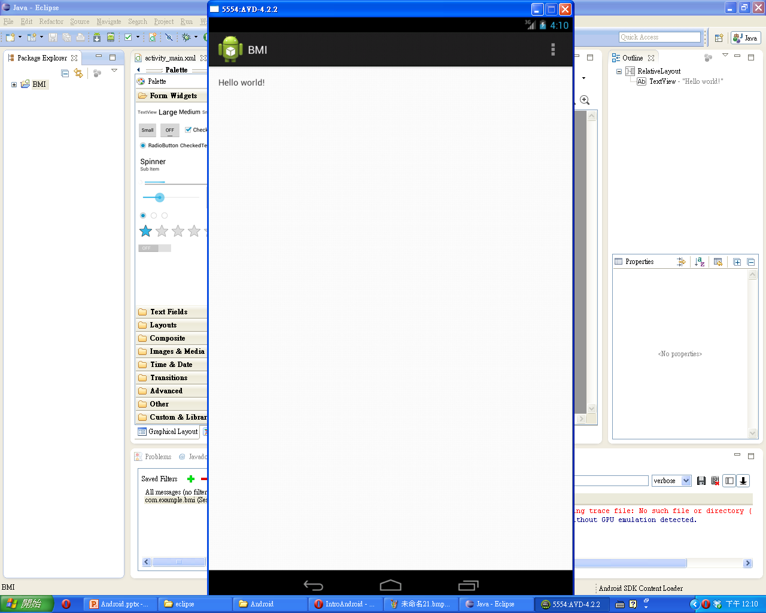
Run AVD
1.成功!!!
Android介紹
25
of
27

Slide 27
範例程式
請享用~
Android介紹
26
of
27

Slide 28
Error
AVD Error
http://stackoverflow.com/questions/13488419/unable-to-create-android-virtual-device
CPU or ABI
http://stackoverflow.com/questions/13237629/android-virtual-device-avd-which-cpu-abi-should-i-select
Android介紹
28
of
27

Slide 29
THANK YOU

